Slide 1
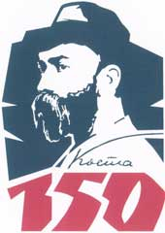
Ныббар мын,кæд-иу дæм мæ зæрæг, Кæуæгау фæкæса,мыййаг,- Кæй зæрдæ нæ агуры хъарæг, Уый зарæд йæхи фæндиаг!...

Slide 2
Люблю я целый мир,люблю людей,бесспорно,
Люблю обиженных,беспомощьных сирот,
Но больше всех люблю,чего скрывать позорно,
Тебя,родной аул,и бедный мой народ.
Коста.

Slide 3
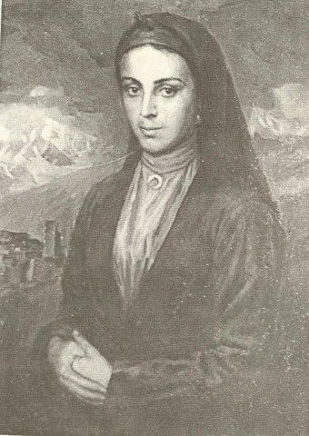
Мать поэта-
Мария Гавриловна
Губаева-Хетагурова

Slide 4
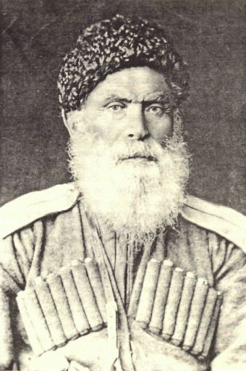
Леван Елизбарович Хетагуров –отец поэта

Slide 5
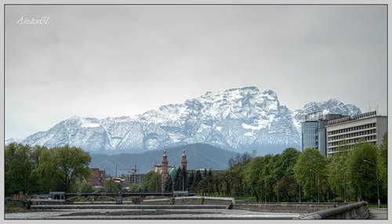
…Сказал я:неси же домой-
В Осетию,в край наш родной,
Своё одинокое горе…
И хлынули слёзы из глаз,
И радость в груди разлилась-
Увидел я снежные горы. Коста.

Slide 6
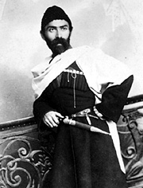
Я-осетин
К.Хетагуров-художник,
поэт и народный певец .

Slide 7
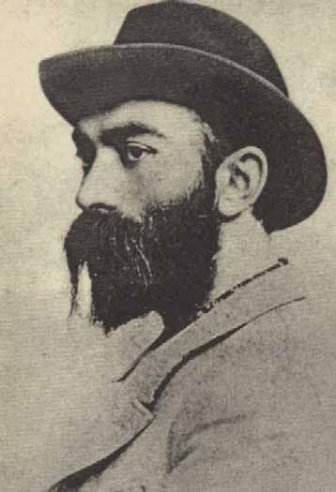
Весь мир-мой храм, Любовь-моя святыня, Вселенная-Отечество моё… Коста.

Slide 8
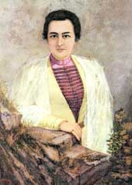
«Простите»…В этом всё сказалось,- Теперь всё ясно для меня,- Моей любви ты испугалась,- Она всегда тебе казалась Скучнее траурного дня… Прости!!!Всю прошлую тревогу Беру я в спутницы себе,- Свою печальную дорогу Я с ней пройду,моляся Богу Лишь только,только о тебе… Коста.
Анна Цаликова

Slide 9
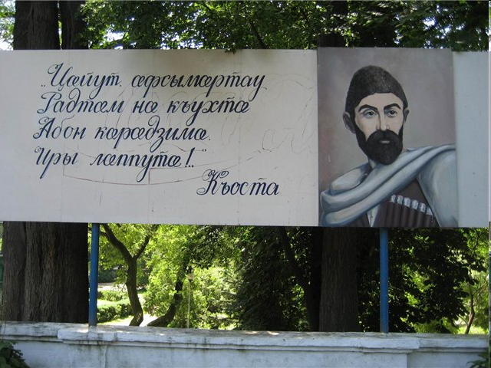

Slide 10
Не хочу я страдать, не хочу!-видит Бог,- Мне неведомо счастье земное, И в неравной борьбе до того изнемог, Что теперь я ищу лишь покоя … Коста. Пройдут года,пройдут века,но имя славного сына осетинского народа не померкнет и будет сиять,подобно снежным вершинам Кавказа .

Slide 11
Презентацию подготовила учитель осет.языка и лит-ры Дзотова Виктория Аркадьевна В презентации использован материал: сборник Коста , фотоальбом Коста, интернет ресурсы.

Slide 12
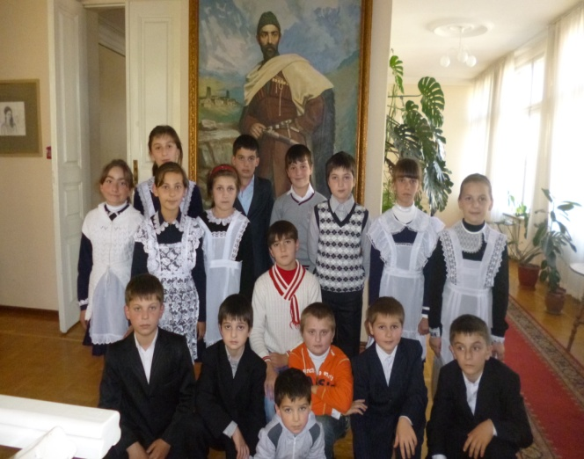
Провела учитель начальных классов Дзотова В.А.

